Slide 1
文本分类模型
黄杰伦

Slide 2
模型尝试
01
文本预处理
02
Text CNN模型
03
LSTM模型

Slide 3
01
文本预处理

Slide 4
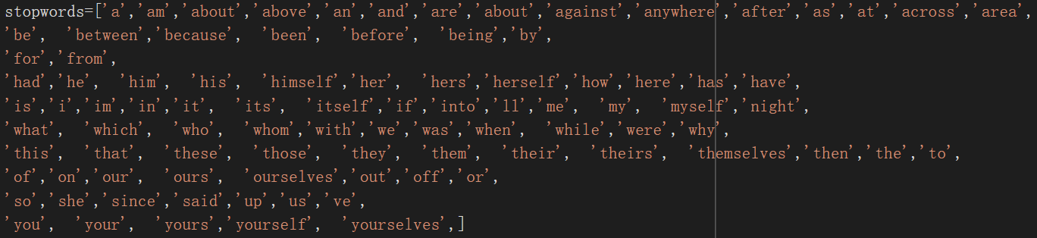
1.停词表
从TF-IDF值较大的词中筛选出停词表
该过程筛选的是对文本分类没有太大作用的词。
因为这次数据集是关于yelp的消费者评价，属于文本分类的情感分析
所以不能删除情感词，如‘good’、‘bad’等

Slide 5
2.词向量
对所有（包括训练集、测试集）文本进行分词、去除标点符号后使用gensim库训练Word2vec模型得到词向量
在这里对所有样本进行不停词操作，可以保证词语字典尽可能多，减少文本分类预测时出现oov情况。

Slide 6
02
Text CNN模型

Slide 7
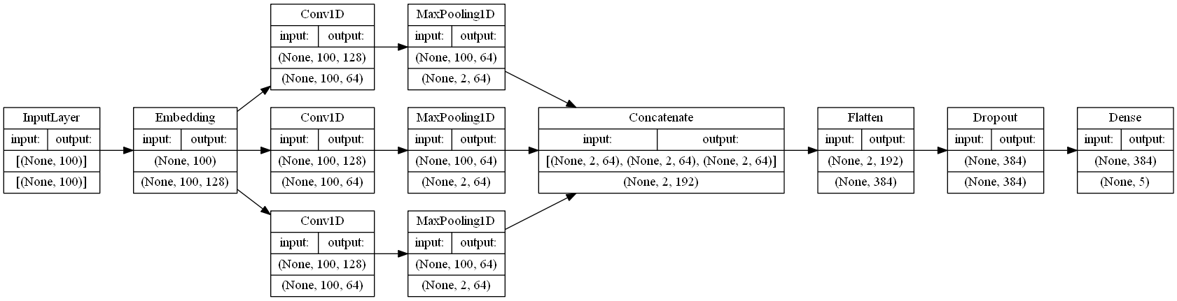
架构
1.Input Layer
将预处理后的句子转换为数字序列并进行长度为100的截断或填充
2.Embedding Layer
将长度为100的序列中的每个词赋上词向量。
则每个句子都可表示成 100*128的二维矩阵

Slide 8
3.Conv Layer
因为自然语言是一维数据，每次滑动卷积只对句子的每个词进行，所以卷积核的宽度与词向量维度相同
100x128
64个
在Keras库中调用Conv1D进行自然语言处理。在这里我创建三个不同kernal size（3，4，5）的卷积层
*
3x128 filter
这样不同的kernel可以获取不同长度范围内词的关系特征，获得的是句子方向上的差异信息，即类似于n-gram。
然后在每一层又有64个数量的卷积核，不同的卷积核有不同的参数，都有自己的关注点，这样多个卷积核就能学习到多个不同的信息。

Slide 9
4.Pool Layer
采用了2-Max池化，即为从每个滑动窗口(三个pool层的池化窗口分别为37、38、39）产生的特征向量中筛选出两个最大的特征，然后将这些特征通过concatenate操作拼接起来构成向量表示。

Slide 10
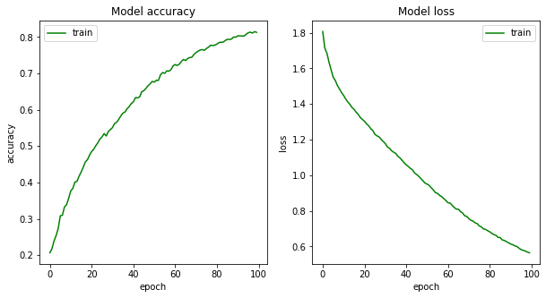
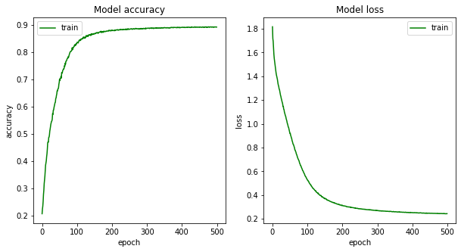
效果
模型迭代100次
模型迭代500次
迭代次数越多，分数越低，出现过拟合的情况
并且整个模型的整体预测分数在0.4~0.45范围区间内

Slide 11
03
LSTM模型

Slide 12
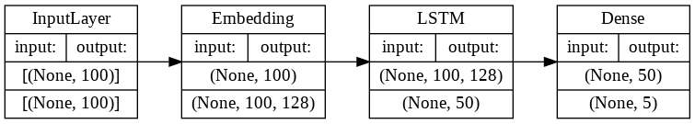
架构
1.Lstm Layer
输出单元为50，其中每个单元输出的是输出序列中的最后一个输出
根据分数对比可知，该模型整体比textCNN模型预测效果要好

Slide 13
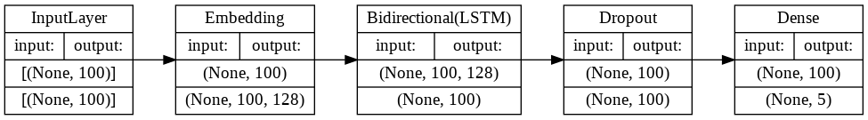
模型优化
1.biLSTM
由于利用LSTM对句子进行建模还存在一个问题：无法编码从后到前的信息。在更细粒度的分类时，难以更精确地注意情感词、程度词、否定词之间的交互。此时可以选择通过BiLSTM更好地捕捉双向的语义依赖。
结构图
该模型的预测分数是所有模型中最高的。

Slide 14
2.数据增强（EDA）
由于经过文本预处理后的长度大于100的句子接近两千，所以分别将训练集的文本序列以‘pre’、‘post’（在序列的前面或者后面进行处理）两个方式进行填充和截断，来增加样本数量。
然而将这个新的训练集和原来的训练集放在同一个模型训练出来的结果相差不大。

Slide 15
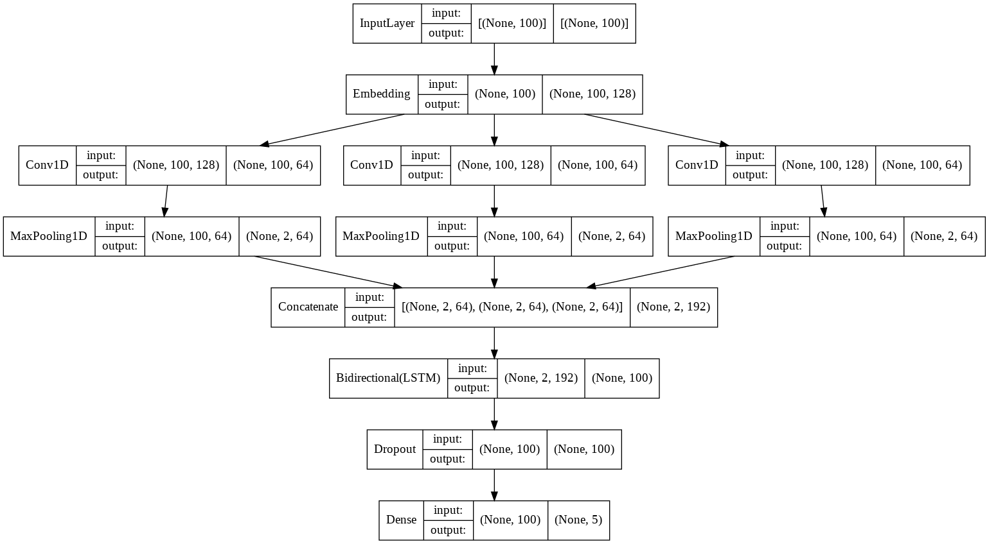
3.LSTM+textCNN
效果并没有太大的变化

Slide 16
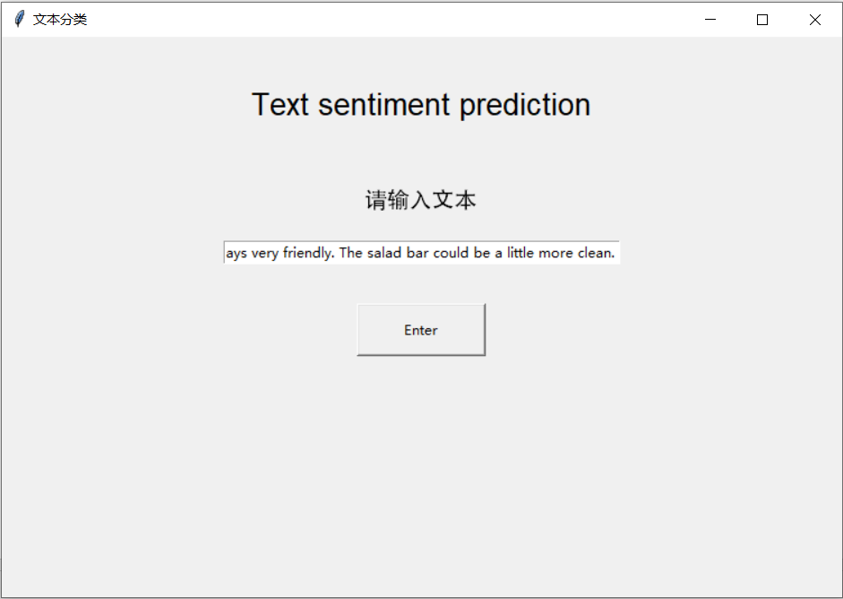
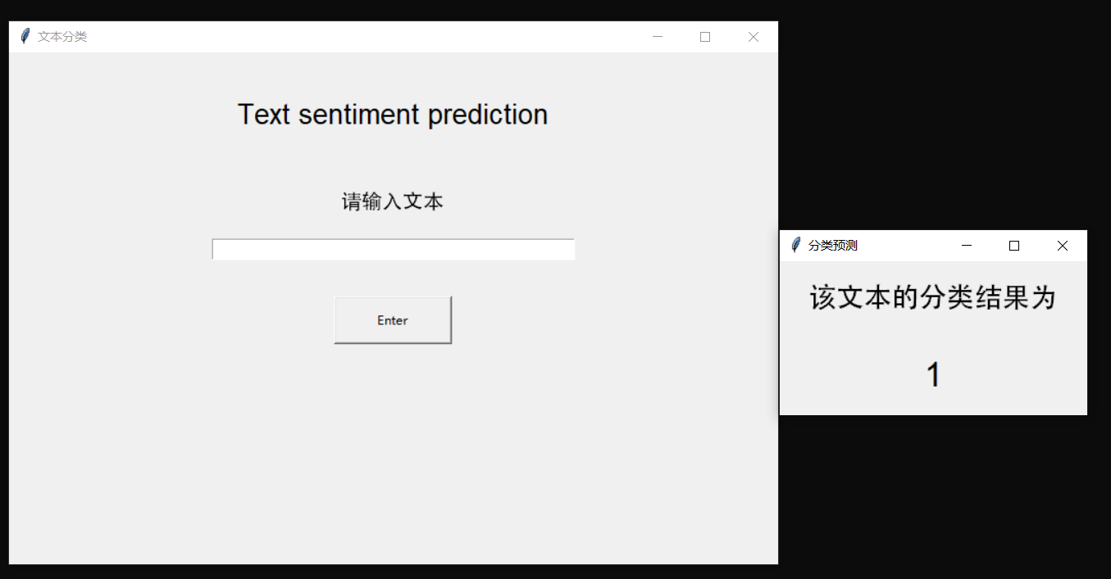
简单的GUI
效果图

Slide 17
总结

Slide 18
总结
本次所做的几个模型的预测效果都不是特别好，个人认为原因有三：
一、 特征处理。这次考核只是简单地将分词、去词后的文档训练出词向量放进模型里。并没有进行诸如词根还原、subword等复杂的处理。
二、 测试数据多于训练数据。过多的训练次数容易造成模型对训练样本的过拟合，泛 化能力低。过少的训练次数又使模型预测不稳定，分数变化大。
三、 模型参数的调节。这次考核的每一步处理基本都调用了库，其中各个函数的参数量众多，对模型的调参提出了比较高的要求。

Slide 19
致谢

